Slide 1
BİLGİ VE İLETİŞİM TEKNOLOJİLERİ KULLANIMI VE ETİK
İnternet ve BİT Kullanım Kuralları
Telif Hakları
Bilişim Suçları

Slide 2
İnternet ve BİT Kullanım Kuralları

Slide 3
İNTERNET
İnternetin artık hayatımızın, günlük yaşamımızın bir parçasına haline geldiğini inkar edemeyiz.
İnterneti hemen hepimiz kullanabiliyoruz, peki ne kadar doğru kullanabiliyoruz hiç düşündünüz mü?

Slide 4
İNTERNET KULLANIMI
Hiç farkında olmadan bir suç işleyebileceğinizi, bir suça ortak olabileceğinizi hatta dolandırılabileceğinizi biliyor musunuz?
İnterneti kullanırken kendimizi ve sevdiklerimizi güvende tutmak için dikkat etmemiz gereken bazı noktalar var.

Slide 5
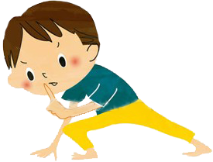
KİŞİSEL BİLGİLERİNİZİ PAYLAŞMAYIN
İnternet üzerinde görüştüğünüz kişilerle, üye olduğunuz sitelerde, forumlarda ve sosyal ağlarda size ait ad, soyad, TC kimlik numarası, adres, telefon gibi bilgileri paylaşmayın.
Güvendiğiniz kişilerle dahi özel bilgilerinizi paylaşmayın, unutmayın karşınızdaki kişi zannettiğiniz kişi olmayabilir!
Hiçbir siteye gereğinden fazla bilgi vermeyin.

Slide 6
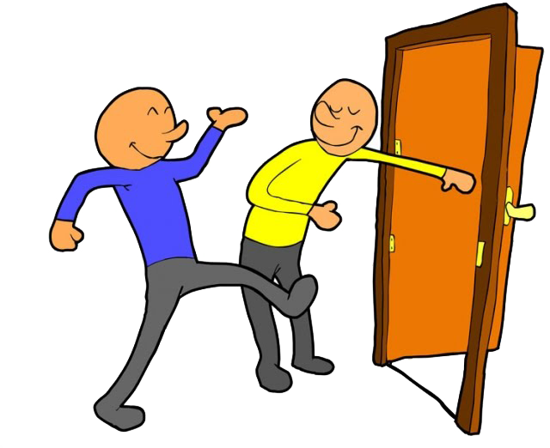
İYİ VE NAZİK BİR KULLANICI OLUN
Türkçemizi en güzel şekilde kullanın. Kısaltmalar kullanmayın.
Şaka amaçlı dahi olsa tehdit edici, kötü ve kaba sözler kullanmayın.
İnternet özgürlüğünüzü kullanırken başkalarını rahatsız etmeyin.
Tümü büyük harften oluşan mesajlar kullanmayın, bu internet ortamında BAĞIRMAK anlamına gelir.

Slide 7
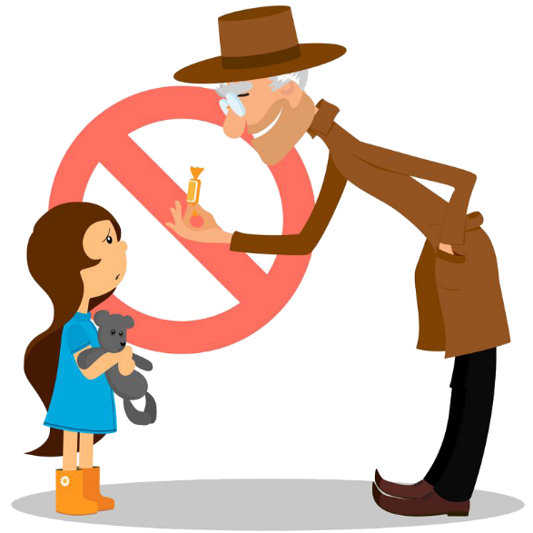
TANIMADIĞINIZ KİŞİLERLE GÖRÜŞMEYİN
Tanımadığınız kişiler sosyal ağlarda size arkadaşlık teklifi gönderebilir, bu teklifleri kabul etmeyin.
Unutmayın karşınızdaki kişi sizin yaşınızdaymış gibi davranabilir, bunu asla bilemezsiniz.
Bu kişilere eviniz, aileniz, okulunuz, maddi durumunuz gibi bilgiler vermekten kaçının. Fotoğraf ve vidyo göndermeyin.

Slide 8
ÖDÜL VE HEDİYELERE ALDANMAYIN
İnternette gezinirken reklam veya bilgi çalmak amaçlı «tebrikler, ödül kazandınız, ödülünüzü almak için tıklayın» gibi aldatıcı resim ve yazılara tıklamayın.
Bu sitelere asla cep telefonu, adres gibi bilgiler vermeyin, hiç farkında olmadan ücretli servislere üye olmuş olabilirsiniz!

Slide 9
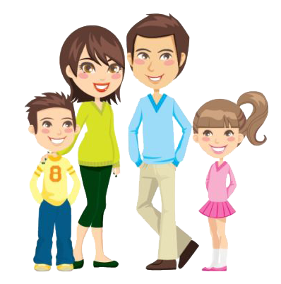
AİLENİZDEN YARDIM ALIN
İnternette ailenizle birlikte gezinin, ailenizin zamanı yoksa ziyaret ettiğiniz siteleri not olarak daha sonra onların görüşünü alın.
Ailenize sormadan internetten hiçbir şey satın almayın, kredi kartı bilgisi vermeyin.
İnternet üzerinden sizi rahatsız eden kişileri çekinmeden ailenize bildirin.

Slide 10
ŞİFRENİZİ PAYLAŞMAYIN
İnternet üzerindeki hesaplarına ait kullanıcı adı ve şifreyi kimseyle paylaşmayın, hiçbir yere yazmayın ve kimseye göndermeyin.
Unutmayın, hesabınızı ele geçiren bir kişi sizin adınıza suç işleyebilir, suçu o işler ama sorumlusu siz olursunuz!
Güçlü bir şifre oluşturarak hesaplarınızı koruyun.

Slide 11
Güçlü Şifre Oluşturma

Slide 12
Güçlü Şifre Oluşturma Yöntemleri
Şifrelerinizde kişisel bilgilerinize yer vermeyin. Örneğin, adınız, doğum tarihiniz veya kimlik numaranız.
ali1999, 32423526655, 1986 gibi

Slide 13
Güçlü Şifre Oluşturma Yöntemleri
Şifrenizde ardışık sayılar, harfler kullanmayın. Örneğin, 123456, 1234, abcd gibi.
Tahmin edilmesi kolay yan yana bulunan tuşları kullanmayın. Örneğin, qwerty, asdf gibi.

Slide 14
Güçlü Şifre Oluşturma Yöntemleri
Şifreniz en az 7 basamaklı olsun.
Mümkün olduğunda aşağıdaki karakterlerden içersin.
Büyük/küçük harf (A,a…Z,z)
Rakam (0-9)
Noktalama (.,; gibi)
Özel karakter (-!+ gibi)

Slide 15
Güçlü Şifre Oluşturma Yöntemleri
Sadece rakamlardan oluşan 6 haneli bir şifre 3 dakikada çözülebilirken,
Rakamlar, küçük/büyük harfler, işaret ve sembollerin de olduğu 9 haneli bir şifre 44.530 yılda ancak çözülebiliyor.
Seçim sizin…
123456
qwerty
mardin47
abcdef
29101986
A58+t*y2G

Slide 16
TELİF HAKKI

Slide 17
TELİF HAKKI NEDİR?
Herhangi bir bilgi veya düşünce ürününün kullanılması ve yayılması ile ilgili hakların, yasalarla belirli kişilere verilmesidir.
Kısaca, orijinal bir yapıtın, eserin kopyalanmasına veya kullanılmasına izin vermeme hakkıdır.

Slide 18
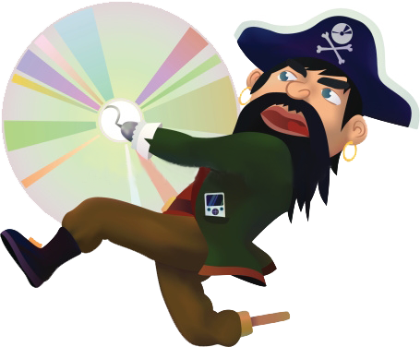
TELİF HAKKI İHLALİ
Bir sanatçının müzik parçasını, klibini, film eserini, bir yazarın kitabını veya bir firmanın yazılımını bu kişilerin izni olmadan ne kullanabilir ne de kopyalayabilirsiniz.
Bu eserler, sahibinin izin verdiği, yasal dağıtımını yapan mağaza ya da internet sitelerinde satın alınarak kullanılmalıdır.
Aksi bir yönteme başvurulursa telif hakkı ihlali gerçekleşmiş, yani suç işlenmiş olur.

Slide 19
İNTERNET VE TELİF HAKKI İHLALİ
İnternet üzerinden bilginin çok hızlı ve denetimsiz bir şekilde yayılması telif hakkı ihlal suçlarının artmasına neden olmuştur.
Müzik albümleri, yazılımlar, oyunlar, filmler kitaplar daha birçok eser daha yayınlandığı ilk saatlerde internet üzerinde paylaşılmakta ve birçok kullanıcı hiç farkında olmadan bu suça ortak olmaktadır.
Fikir ve Sanat Eserleri Kanunu’na göre bu kişiler hakkında 2-4 yıl hapis, 50-100 milyar ağır para cezası istenebilmektedir.

Slide 20
SUÇA ORTAK OLMAYIN
Her şeyden öte bu eserleri yasal olmayan yollardan elde etmek, eser sahiplerinin hakkını yemek anlamına gelir. Çünkü korsan yolla elde ettiğiniz bir eserin sahibine hiçbir maddi geliri yoktur. Hatta zararı vardır.
Eser sahibi, emeğinin karşılığını alamadığını gördüğünde artık yeni eserler ortaya koymak için çaba sarf etmeyecek ve isteği kırılacaktır.

Slide 21
BİLİŞİM SUÇLARI

Slide 22
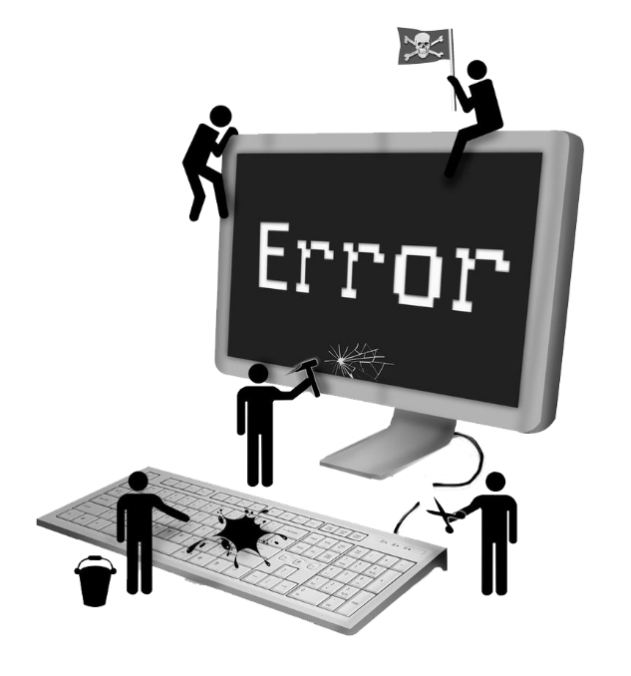
BİLİŞİM SUÇU NEDİR?
Bilişim suçu en basit tanımıyla bilişim sistemlerine karşı işlenen suçlardır.
Bir bilişim sistemine hukuka aykırı olarak girmek, orada kalmaya devam etmek, bilişim sisteminden izinsiz veri kopyalamak, sistemi erişilmez kılmak ve çalışmaz hale getirmek bilişim suçlarını oluşturmaktadır.

Slide 23
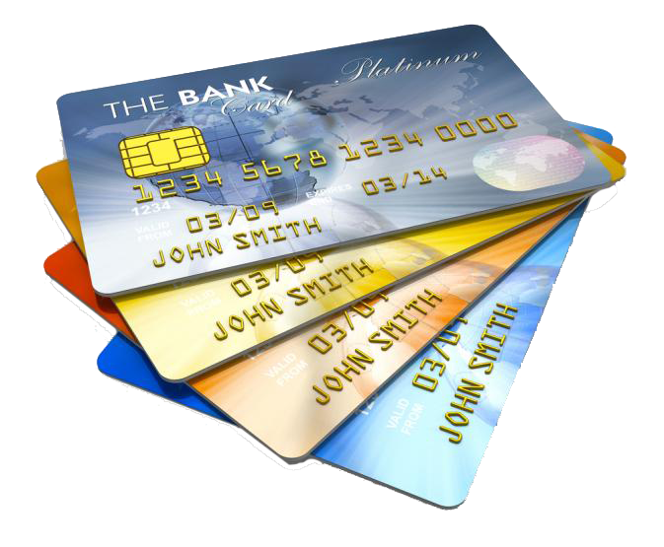
SIK KARŞILAŞILAN BİLİŞİM SUÇLARI
Ülkemizde en sık karşılaşılan bilişim suçlarının başında banka ve kredi kartı bilgisini hukuka aykırı olarak ele geçirerek, haksız kazanç elde etme eylemlerini gösterebiliriz.
Banka ve kredi kartları, ATM cihazlarında, bazı işyerlerinde ve online alış-veriş sitelerinde kopyalanabilmektedir. Kart bilgisi kopyalanarak bağlı bulunan hesaptan alışveriş yoluyla para çekilmektedir.

Slide 24
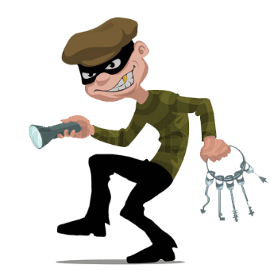
SIK KARŞILAŞILAN BİLİŞİM SUÇLARI
Web sitelerini "hack"lemek, virüs, truva atı ve kötü amaçlı yazılım hazırlamak ve yaymak, başkalarına ait kullanıcı adı, şifre, parola gibi kişiye özel bilgileri ele geçirmek ve kullanmak da bilişim suçlarını oluşturmaktadır.

Slide 25
SON
Teşekkür ederim.

